Slide 1
របៀបចែកចាយ ទីបន្ទាល់របស់អ្នក
Dr. Rick Griffith, Singapore Bible College
BibleStudyDownloads.org

Slide 2
ដំណើរការនៃការនិយាយ
vii
ការណែនាំ (១​ នាទី)
ទីបន្ទាល់ផ្ទាល់ខ្លួន (២-៣ នាទី)
ការនិយាយបញ្ចុះបញ្ចូល (២ នាទី)
ការអធិប្បាយជាសំបុត្រ (១៥ នាទី)
ការអធិប្បាយជានិទានកថា (១៥ នាទី)
Notes:
Same slide for presentation 01.54 and 02.07 so translators may copy from one to the other

Slide 3
ហេតុអ្វីចែកចាយទីបន្ទាល់របស់អ្នក?
16
ងាយស្រួលក្នុងការនិយាយអំពីខ្លួនឯង
អ្នកគឺជាអ្នកជំនាញ
ឱកាស ដើម្បីចែករំលែកនូវអ្វីដែលអ្នកបានរៀន
មនុស្សចូលចិត្តស្តាប់រឿងផ្ទាល់ខ្លួន
ជួយអ្នកស្គាល់ព្រះកាន់តែប្រសើរឡើងទៀត
ជួយអ្នកមើលឃើញនូវអ្វីដែលព្រះអង្គបានធ្វើ
ឱកាសក្នុងការផ្សាយដំណឹងល្អ
ជួយអ្នកដទៃទៀតមានទំនាក់ទំនងនឹងអ្នក
មនុស្សមិនអាច បដិសេធរឿងរបស់អ្នកបានទេ
Notes:
Same slide for presentation 01.49 and 02.03 so translators may copy from one to the other except that 02.03 expands the 01.49 slide

Slide 4
លំហូរនៃទីបន្ទាល់
16
ក្រោយ-ការប្រែចិត្តជឿ:
ការគិតរបស់អ្នក
ការផ្លាស់ប្តូរជាក់លាក់
ត្រូវច្បាស់លាស់!
ការប្រែចិត្តជឿ:
ចែកចាយពី​ព្រឹត្តិការណ៍
អ្វីដែលអ្នកបានជឿ
ត្រូវច្បាស់លាស់!
រក្សា
ផ្ទៃរឿងឲ្យនូវដដែលរហូតចប់!
មុន-ការប្រែចិត្តជឿ:
ការគិតរបស់អ្នក
សកម្មភាពរបស់អ្នក
ត្រូវច្បាស់លាស់!
Notes:
Same slide for presentation 01.50 and 02.04 so translators may copy from one to the other

Slide 5
ទីបន្ទាល់របស់ខ្ញុំ
19
ក្រោយ-ការប្រែចិត្តជឿ:
សន្តិភាព (សុខសាន្ត)
សុវត្តិភាព
ស្រឡាស់ចំពោះ មនុស្ស
ការប្រែចិត្តជឿ
ការជួបជុំយុវជន
ព្រះយេស៊ូវ ជាអំណោយ របស់ព្រះជាម្ចាស់
«ខ្ញុំ ឈប់ ‘រកលុយ»
មុន-ការប្រែចិត្តជឿ:
ការងារល្អ
«ការជឿទុកចិត្ត»
គ្មានសុវត្ថភាព
រក្សា សុវត្តិភាពផ្ទៃរឿង ឲ្យនៅដដែលរហូត!

Slide 6
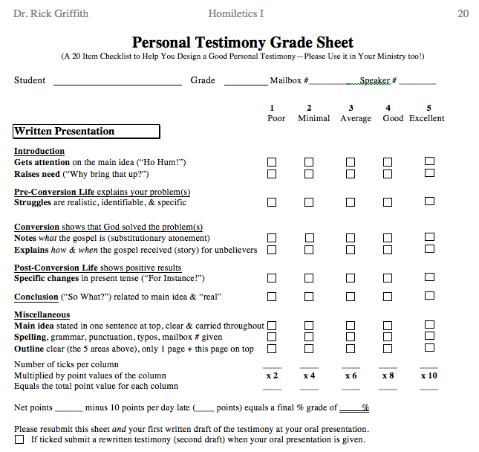
Testimony Grade Sheet
20
សេចក្តីផ្តើម
មុនការប្រែចិត្តជឿ
ការប្រែចិត្តជឿ
ក្រោយការប្រែចិត្តជឿ
សេចក្តីបញ្ចប់
ផ្សេងៗ

Slide 7
Black

Slide 8
ការអធិប្បាយ (ការអធិប្បាយ) link at BibleStudyDownloads.org
ទទួលយក បទបង្ហាញនេះដោយឥតគិតថ្លៃ!
Notes:
Preaching (pr)
Homiletics

